Slide 1

磁场强度和三轴加速度
传感器实验

Slide 2
Outline
实验原理及平台搭建
实验目的、内容
实验要求

Slide 3
实 验 目 的
通过实验，更多地了解磁场强度和三轴加速度传感器的特性、测量方法、性能特点及可能的应用

Slide 4
实 验 任 务
1. 用磁铁改变磁场强度传感器周边的磁场强度、方向，探索测量结果与磁场情况之间的规律，判别传感器的X、Y、Z轴的走向，判断两个磁铁产生的磁场叠加在一起对测量结果的影响。
2. 用三轴加速度传感器，（1）测量斜放着的书的坡度，（2）测量传感器作圆周运动时的运动半径。

Slide 5
实 验 方 法
自由设计或选择实验方法，能完成实验任务就行。
鼓励创新的实验方案设计。

Slide 6
实验内容及要求
1. 阅读实验指导书，了解传感器的原理
2. 完成实验需求的内容，得出实验结果
3. 书写实验报告（电子档实验报告提交通过邮件发给瞿荣辉：quronghui@hust.edu.cn，纸质档报告下次实验课提交）

Slide 7
实验报告及要求
书写实验报告至少包括以下几点：
1. 实验目的
2. 实验原理
3. 实验步骤（包括电路连接、操作步骤和结果显示）
4. 实验中遇到的问题及分析（试验中遇到的错误、解决错误的方法和错误分析）
5. 编写代码情况
6. 可能的应用场景举例

Slide 8
实验报告及要求
书写实验报告至少包括以下几点：
1、单人或者双人组队进行。
2、记录相关数据和实验结果。
3、编写代码：记录实验数据，对比得出实验结论。

Slide 9
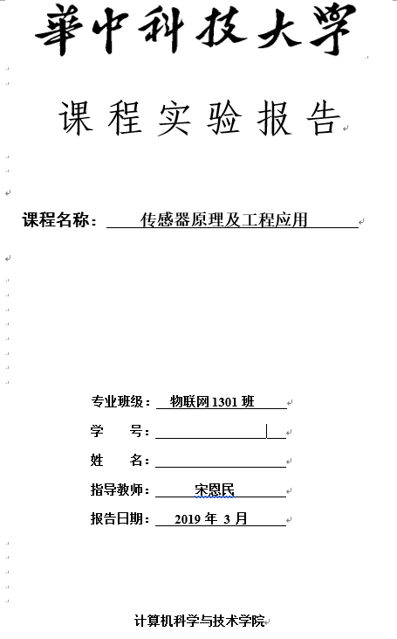
实验报告封面

Slide 10
实验时间及地点
时间：2019年4月16日 星期二晚上6:30-9:50
地点：南一楼八楼807和809室（最西头两间教室）

Slide 11
注 意 事 项
1、安全 (小心用电、注意不被割伤)
2、爱惜公物 (电线别被箱子盖夹住了)
3、保持整洁 (物品堆放整齐、不乱扔杂物)
思考：如何减少外界光对实验结果的影响？
如何减少距离对实验结果的影响？

